Slide 1

ЗАКЛАД ДОШКІЛЬНОЇ ОСВІТИ №39
“Журавлик”комбінованого типу
Ужгородської міської ради Закарпатської області
Портфоліо вихователя
Архангельської Марини Іванівни

Slide 2

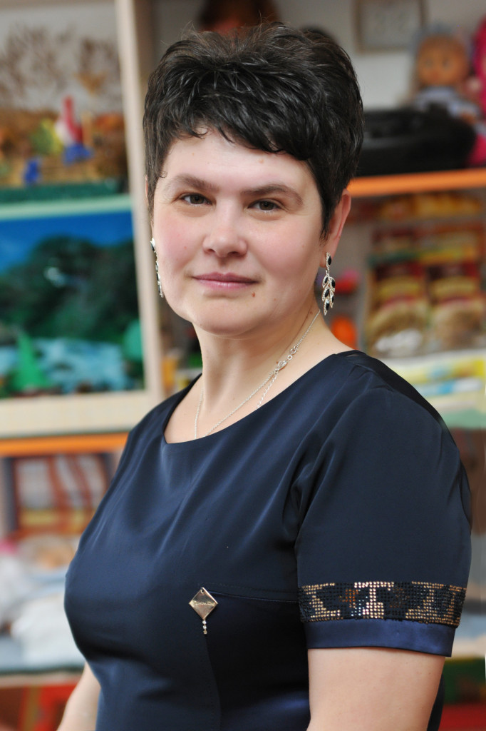
Архангельська
Марина
Іванівна
вихователь
групи “Чебурашка”
Дата народження: 5 березня 1971 року.
Освіта: повна вища.
Працює в ЗДО № 39: з 20 лютого 1995 року.
Педагогічний стаж: 27 років
Кваліфікаційна категорія: «спеціаліст вищої категорії»,
Нагороди: Грамота управління освіти Ужгородської міської ради

Slide 3

Диплом про освіту
Ужгородський державний
університет, 1997 рік.
Філолог, викладач російської мови та літератури

Slide 4
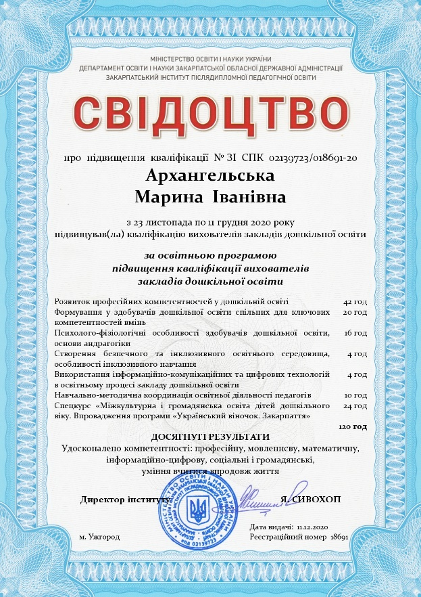
Курси підвищення кваліфікації

Slide 5

Життєве кредо:
“Любити життя і цінувати кожну його хвилину, нести радість, у книгах шукати істину, у людях - мудрість”
Педагогічне кредо:
“ Знай дитину, розумій дитину,
поважай дитину, будь частиною
життя дитини ”

Slide 6

Методична
проблема , над якою працюю:
“ Національне виховання дошкільників
Засобами народної педагогіки ”

Slide 7
Пріорітетний напрямок моєї роботи
Формування уявлень про сім'ю, родину, рід, родовід;
Формування знань про історію держави, державні
символи;
Ознайомлення з традиціями і культурою свого народу;
Створення умов для формування позитивного духовного досвіду дошкільників через прилучення їх до
народознавства у різних видах діяльності;
Виховання у дітей любові до Батьківщини, шанобливого
ставлення до родини, поваги до народних традицій і звичаїв, державної та рідної мови, національних цінностей
українського народу;
Формування гармонійно розвиненої підростаючої особистості, наділеної національною свідомістю, гідністю, здатністю зберігати і примножувати національну культуру;
Ознайомлення з історією рідного народу як джерелом
духовності й мудрості, свідченням безперервної наступності
поколінь, національної самосвідомості, гордості;
Розкриття особливостей та багатства рідного краю;
Надати знання у всіх сферах життєдіяльності дитини з народознавчим мотивом.

Slide 8
Основні завдання роботи:
Розширити знання дітей про сім'ю: склад, взаємини, професії. Виховати свідоме ставлення до обов'язків усіх членів сім'ї;
Надати знання про сімейні свята (дні народження, святого Миколая, Новий рік, Різдво, Мамине свято, Великдень, веснянки, Івана Купала, Спаса та інші);
Розширити знання дітей про батьківський дім, у якому
народилися і живуть усі члени сім'ї;
Дати дітям уявлення про житло в Україні (хату, двір, літню кухню, ґанок, веранду), надвірні приміщення (хлів, клуню, причепу), криницю, тин (огорожу, пліт, паркан), садок, квітник, город біля хати;
Поглибити уявлення про старовинні предмети побуту та їхні назви, призначення;
Ознайомити дітей з назвами національних іграшок, з
народними повір'ями;

Slide 9
Вивчити з дітьми нові українські народні ігри;
Розучити з дітьми нові потішки, забавлянки, колискові , скоромовки, чистомовки, дражнилки, мирилки, жмурилки, інші зразки народної творчості;
Поглибити та розширити знання дітей про український національний одяг;
Ознайомити дітей з віночком-оберегом. Навчити
впізнавати і розпізнавати квіти у віночку;
Ознайомити дітей з українським вишитим рушником- оберегом;
Розширити знання дітей про національні продукти харчування українців, страви, що побутують в Україні;
Закріпити знання дітей про нашу Батьківщину, яка
називається Україною, її народ — українців.

Slide 10

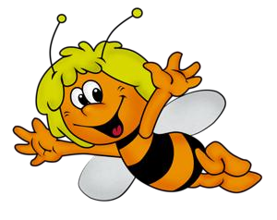

Slide 11
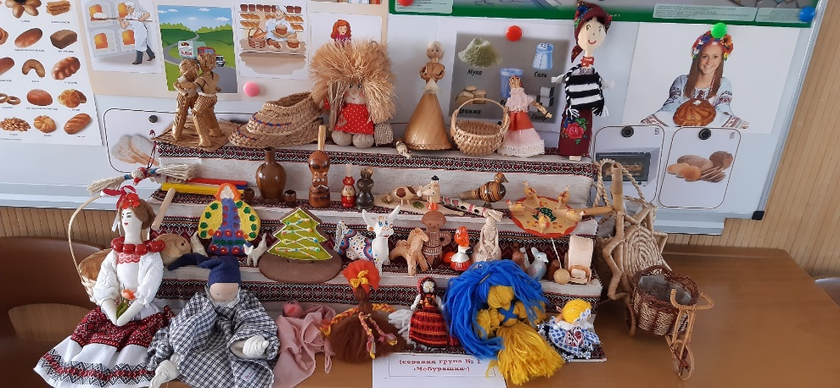
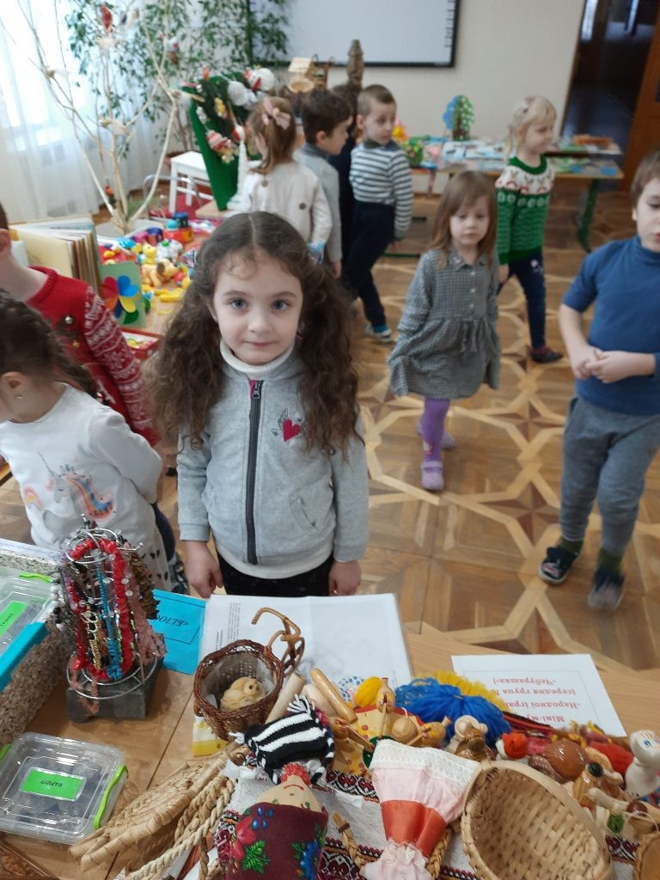
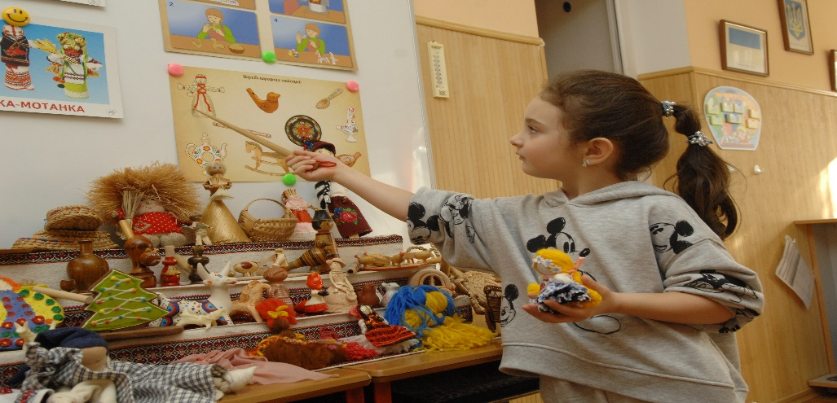
Міні – музей “Народної іграшки,,

Slide 12
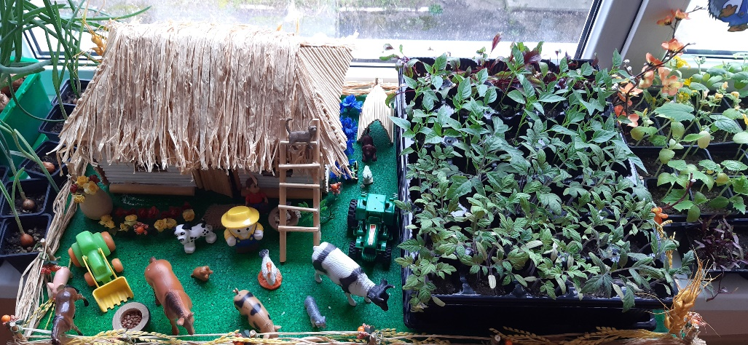
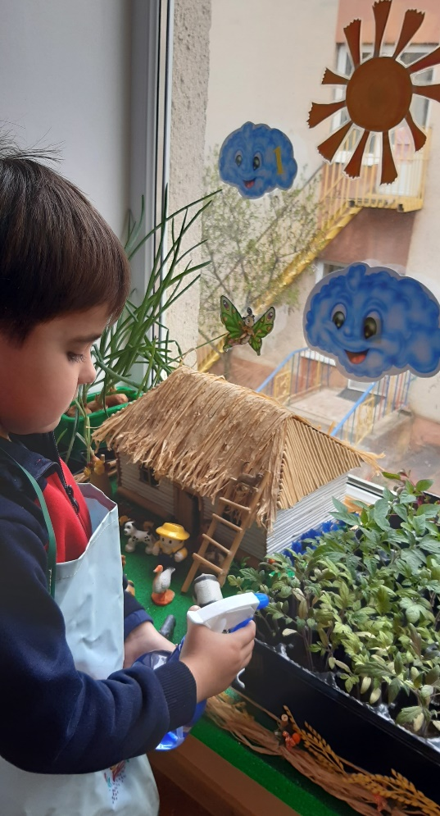
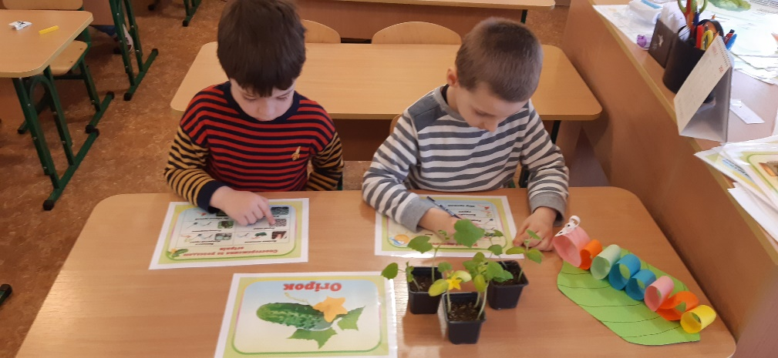
Екологічний проект “Город на підвіконні,,

Slide 13
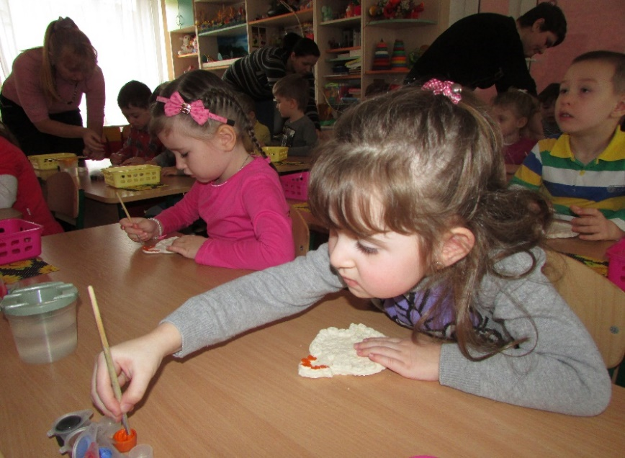
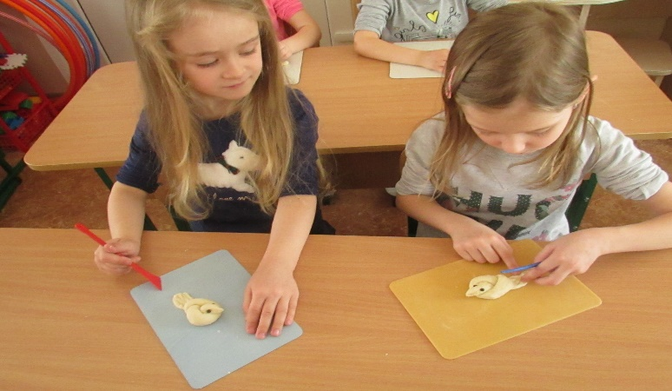
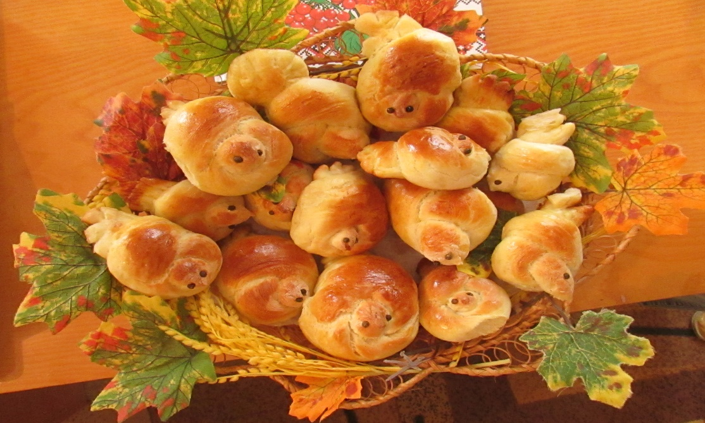
Проект “Тістопластика,,

Slide 14
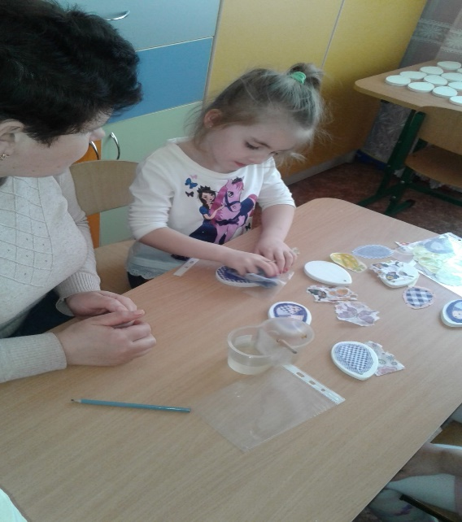
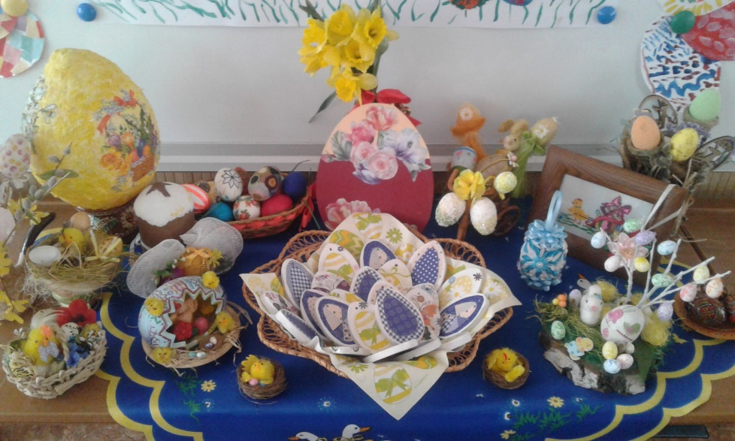
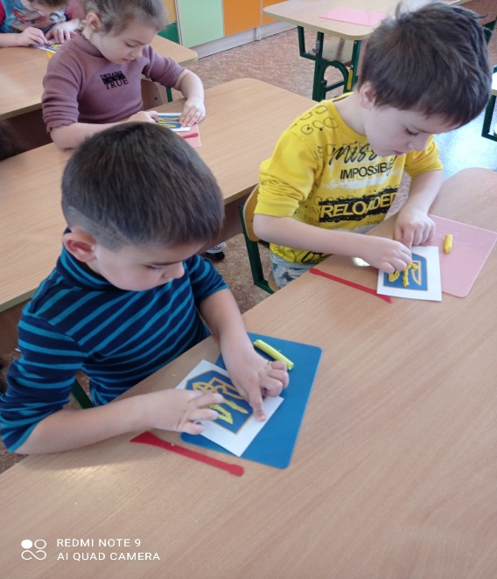
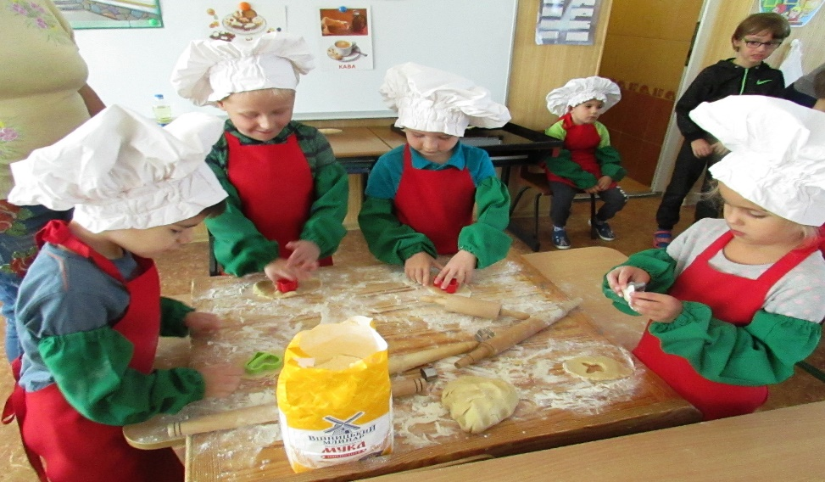

Slide 15
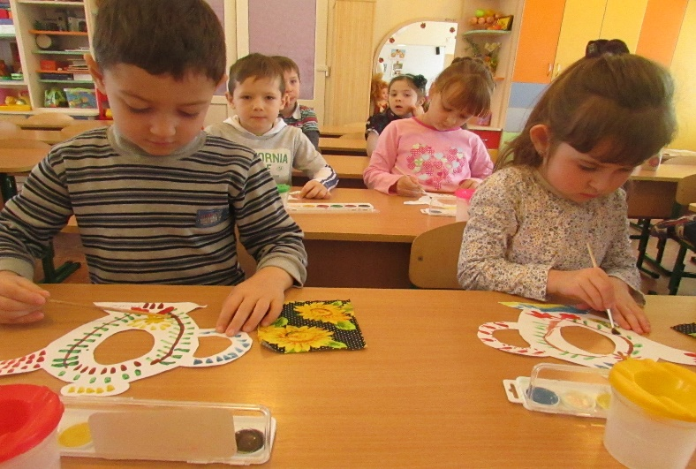
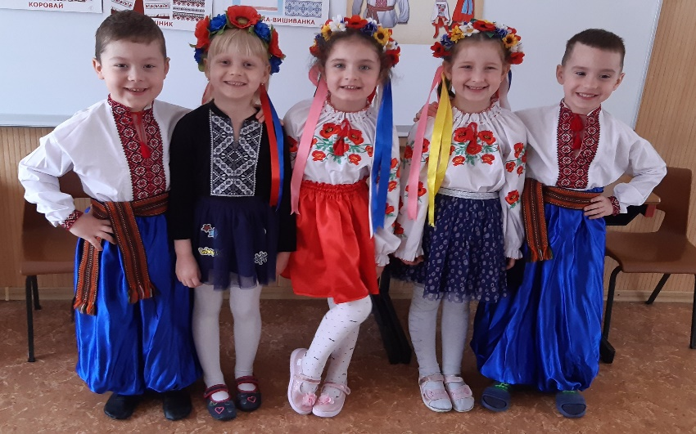
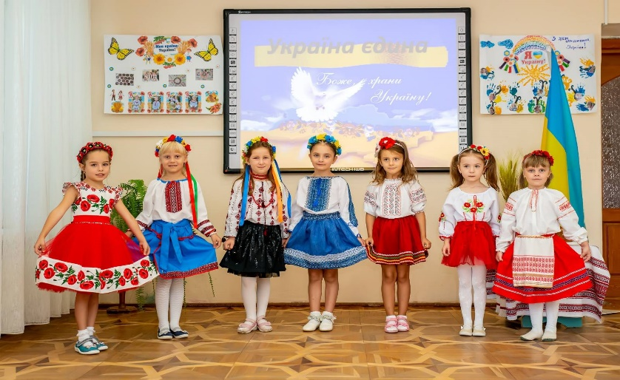
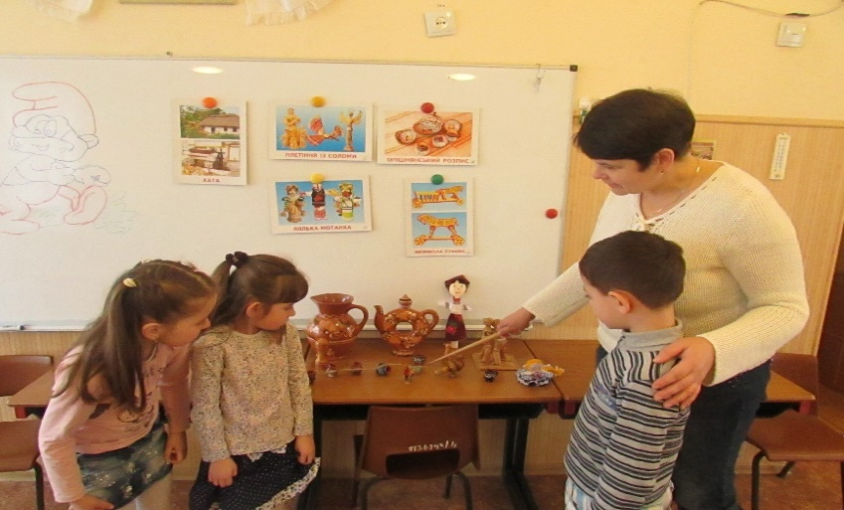

Slide 16



